Slide 1
ALGORITMA PENCARIAN (SEARCHING)

Slide 2
Definisi
Searching adalah sebuah metode pencarian guna menemukan data / informasi yang sedang dicari di dalam sebuah kumpulan data yang memiliki type data sama. Pencarian diperlukan untuk mendapatkan informasi/data dari kumpulan data yang belum diketahui.
Pencarian dapat dilakukan terhadap data yang secara keseluruhan berada dalam memory komputer ataupun yang berada dalam penyimpanan ekternal (hardisk).
Pencarian yang dilakukan terhadap data yang berada dalam komputer di kenal dengan pencarian internal sedangkan pencarian yang dilakukan pada media penyimpanan eksternal disebut pencarian ekternal.
Pencarian internal meliputi Pencarian Sekuensial (Sequential Search) dan Pencarian Biner (Binary Search).

Slide 3
Sequential Search
Adalah metode pencarian sebuah data dari suatu kumpulan data dimana data dicari dari depan ke belakang atau dari awal sampai akhir data tanpa harus data tersebut terurut.
Konsepnya yaitu dengan melakukan perbandingan data satu-persatu secara berurutan sampai data tersebut ditemukan ataupun tidak di temukan.

Slide 4
Algoritma :
Data melakukan perbandingan satu per satu secara berurutan dalam kumpulan data dengan data yang dicari sampai data tersebut ditemukan atau tidak ditemukan.
Pada dasarnya, pencarian ini hanya melakukan pengulangan data dari 1 sampai dengan jumlah data (n).
Setiap pengulangan, dibandingkan data ke-i dengan data yang sedang dicari.
Apabila data sama dengan yang dicari, berarti data telah berhasil ditemukan.Sebaliknya apabila sampai akhir melakukan pengulangan tidak ada data yang sama dengan yang dicari, berarti data tidak ada yang ditemukan.

Slide 5
Contoh…
Diketahui data sbb : 20 45 12 43 65 35 30 40
Data yg dicari adalah 43
Proses pencarian :
43=20 ? tdk
43=45 ? tdk
43=12 ? tdk
43=43 ? Ya=>ditemukan
Jumlah perbandingan : 4x

Slide 6
Binarry Search
Adalah metode pencarian sebuah data dari suatu kumpulan data, dimana kumpulan data tersebut harus berurutan dengan benar agar proses pencarian data bisa di lakukan.
Dalam proses pencarian data pada metode ini data akan di bagi menjadi dua bagian untuk setiap tahap pencariannya.

Slide 7
Algoritma :
Pertama pengambilan data dimulai dari posisi 1 sampai dengan posisi akhir (n)
Selanjutnya mencari posisi data yang tengah dengan menggunakan rumus: (posisi awal + posisi akhir) / 2.
Setelah itu data yang akan dicari dibandingkan dengan data yang berada di tengah, apakah data tersebut sama atau lebih kecil, atau lebih besar?
Seandainya data tersebut lebih besar, maka proses pencarian yang dicari dengan posisi awal adalah posisi tengah + 1
Apabila data lebih kecil, maka proses pencarian yang dicari dengan posisi akhir adalah posisi tengah – 1
Jika data sama dengan data yang di cari, berarti data tersebut telah ketemu.

Slide 8
Kelebihan & Kekurangan Sequential Search
Kelebihannya
Relatif lebih cepat dan efisien untuk data yang memiliki jumlah terbatas .
Algoritma perogrammannya lebih sederhana
Kekuranganya
Kurang cepat untuk melakukan pencarian data dalam jumlah yang besar
Beban komputasinya lebih besar

Slide 9
Kelebihan & Kekurangan Binary Search
Kelebihannya
Untuk Pencarian data dalam jumlah yang besar, waktu searching/pencarian lebih cepat karena data telah terurut
Beban komputasinya cenderung lebih kecil
Kekuranganya
Data harus sudah di-sorting lebih dulu ( dalam keadaan terurut ) agar lebih mudah dalam pencarian data yang diinginkan.
Algoritma pemrogramannya lebih rumit dari sequential search, tidak baik untuk data berangkai

Slide 10
Contoh Implementasi Sequential Search
#include <stdio.h>
#include <conio.h>
#include <process.h>
main()
{ int A[10],index[10], i,j=0,k;
//proses penginputan data
for(i=0;i<10;i++)
{
printf("Data ke-%d:",i+1);
scanf("%d",&A[i]);
}
//memasukkan data yang akan dicari ke dalam K
printf("Masukkan data yang akan anda cari:");
scanf("%d",&k);

Slide 11
//proses pencarian data
j=0;
for (i=0;i<10;i++)
{
if(A[i]==k)
{
index[j]=i;
j++;
}
}
//jika data ditemukan dalam array
if (j>0)
{
printf("Data %d yang dicari ada %d buah\n",k,j);
printf("Data tersebut terdapat dalam index ke :");
for(i=0;i<j;i++)
printf(" %d ",index[i]);
printf("\n");
}

Slide 12
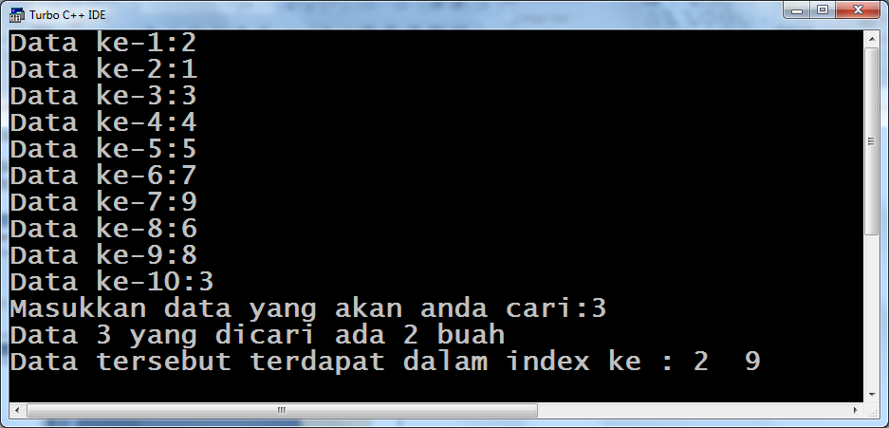
//jika tidak ditemukan
else
{
printf("Data tidak ditemukan dalam array\n");
}
getch();
} //akhir program
Contoh Output 1:

Slide 13
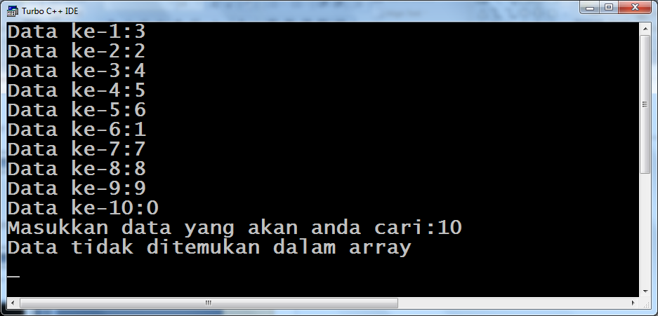
Contoh Output 2 :

Slide 14
Contoh Implementasi Binary Search
#include <stdio.h>
#include <conio.h>
main()
{ int Ar[10] = {1,2,3,4,5,6,7,8,9,10}; // untuk proses ascending
int i,tar, awal=0, akhir=10, tengah;
clrscr(); printf(“Datanya adalah = “);
for(i=-;i<10;i++) printf(“%d ”,Ar[i]);
printf(“\nMasukan data yang dicari : "); scanf("%d",&tar);
while (awal <= akhir)
{ tengah = (awal + akhir)/2;
if (tar > Ar[tengah] ) // descending ubah tanda > menjadi <
{ awal = tengah + 1; }
else if (tar < Ar[tengah]) // descending ubah tanda < menjadi >
{akhir= tengah - 1;}
else
{awal = akhir +1;}
}

Slide 15
if (tar == Ar[tengah])
{
printf(" Data ditemukan pada index ke-%d",tengah);
}
else
{
printf(“Data tidak ditemukan…! ");
}
getch();
}
Contoh Output 1 :

Slide 16
Contoh Output 2 :

